Slide 1
Übergang von der Grundschule in die weiterführende Schule:
Änderungen beim Erstellen der Förderprognose
ggf. (notwendiger) Probeunterricht zur Eignungsfeststellung
Abschaffung des Probejahres am Gymnasium
Stand: 28.08.2024

Slide 2
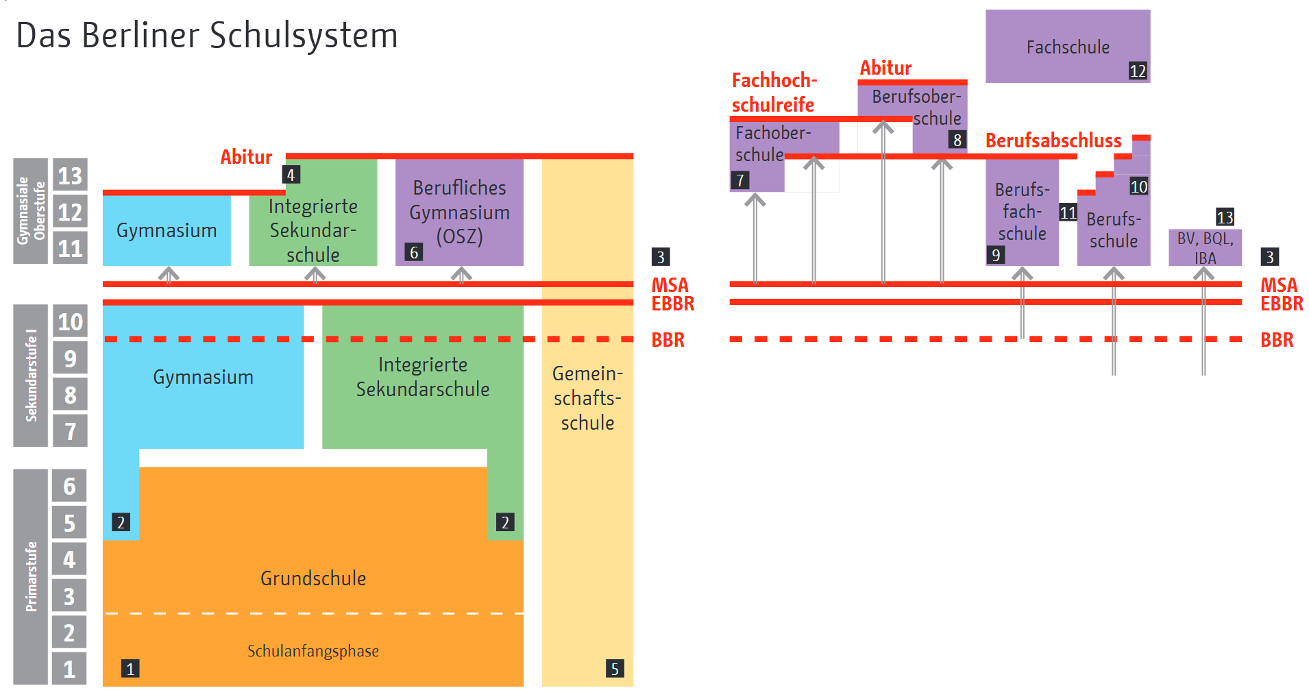

Slide 3
Novelle des Schulgesetzes § 56
01
politisches Schwerpunktthema der KOA (2022-2026):
Abschaffung des Probejahres am Gymnasium bei Aufnahme in die Jg.stufe 7
Inkrafttreten des SchG zum 01.08.2024
Änderungen der notwendigen AV, VO

Slide 4
Übergangs-verfahren
§ 56 (1) SchulG
„Die Erziehungsberechtigten wählen die Schulart der Sekundarstufe I, die ihr Kind nach der Grundschule besuchen soll (Elternwahlrecht). Für die Aufnahme in die Schulart Gymnasium sind die Kompetenzen, Leistungen, Begabungen und Neigungen (Eignung) der Schülerinnen und Schüler maßgebend. Die Erziehungsberechtigten können nur unter den Voraussetzungen des Absatz 3 Satz 3 das Gymnasium wählen.
Ein Anspruch auf Aufnahme in eine bestimmte Schule besteht nicht.“
02
NEU

Slide 5
Übergangs-verfahren
§ 56 (3) SchulG
„Die Förderprognose ist der weiterführenden Schule bei der Anmeldung des Kindes vorzulegen. Aus den am Ende der Jahrgangsstufe 5 und den im ersten Schulhalbjahr der Jahrgangsstufe 6 erteilten Zeugnisnoten in den Fächern Deutsch, Mathematik und Fremdsprache wird ein Zahlenwert gebildet.“
01
Für die Schülerinnen und Schüler der Jahrgangsstufe 6 im Schuljahr 2024/2025
Förderprognose (bezogen auf die Noten in den einzelnen Fächern) noch in der bisherigen Form
Für Schülerinnen und Schüler der Jahrgangsstufe 6 ab Schuljahr 2025/2026 (d. h. Klasse 5 im Schuljahr 2024/2025)
Förderprognose: Berechnung s. o.
Förderprognose

Slide 6
Übergangs-verfahren
Jahrgangsstufe 6 im Schuljahr 2024/2025
Anmeldung an weiterführender Schule: Gymnasium, ISS, GemS
gymnasiale Empfehlung: a) Eignung gemäß Notensumme ≤ 14 (entspricht Förderprognose ≤ 2,2)
oder b) Eignung nach Probeunterricht → Anmeldung durch die Erziehungsberechtigten
Jahrgangsstufe 6 ab Schuljahr 2025/2026
Anmeldung an weiterführender Schule: Gymnasium, ISS, GemS
gymnasiale Empfehlung: a) Eignung gemäß Notensumme ≤ 14 (entspricht Förderprognose ≤ 2,2)
oder b) Eignung nach Probeunterricht → Anmeldung durch die Erziehungsberechtigten
Probejahr entfällt ab 2025/2026 (d. h. keine „Umsteiger“ am Ende Klasse 7) -> vgl. Sek I-VO (neu ab 2. Halbjahr 2024/2025)
01
Förderprognose
gymnasiale Empfehlung
§ 56 (3) SchulG
„Die Erziehungsberechtigten können ihr Kind, dessen Förderprognose die Notensumme von 14 überschreitet, nur dann an einem Gymnasium anmelden, wenn die Eignung für den Besuch des Gymnasiums im Rahmen der Teilnahme an einem Probeunterricht nachgewiesen wird.“

Slide 7
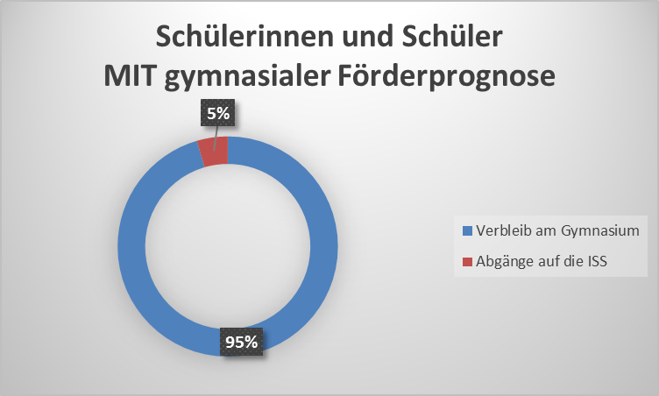
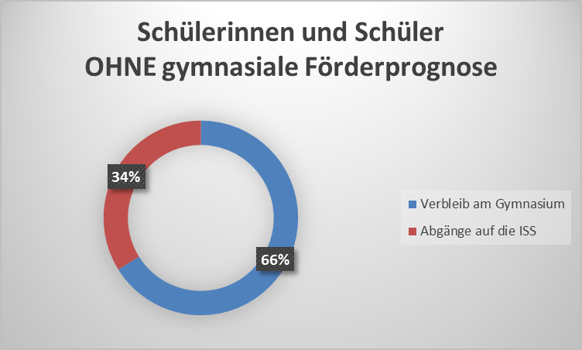
01
hoher Prozentsatz an “Umsteigern”, d. h. Jugendlichen, die das Gymnasium nach nicht bestandenem Probejahr verlassen müssen -> Problem in der Schullaufbahn

Slide 8
Anpassung Aufnahme-regelungen
Fokussierung auf grundlegende mathematische und sprachliche Kompetenzen:
als notwendige Bedingungen für prognostischen Lernerfolg am Gymnasium
verpflichtende jahrgangsbezogene Klassenarbeiten als Teilleistungen für die Halbjahres- und Endjahresnoten in Deutsch und Mathematik in Klasse 5 (2. Halbjahr) und 6 (1. Halbjahr) (zunächst schulintern auf der Grundlage regionaler Abstimmung; zukünftig zentrale Aufgabenstellungen) -> Hinweise und Empfehlungen sind in den Fachbriefen verankert -> gesetzliche Regelung in GS-VO
01

Slide 9
Übergangs-verfahren
verpflichtende jahrgangsbezogene Klassenarbeiten in den Fächern Deutsch und Mathematik für Klasse 5 und Klasse 6 ab dem Schuljahr 2024/2025:
rechtliche Grundlage: Änderung des SchulG (zum 01.08.2024) Grundschul-Verordnung (aktualisiert zum 2. Hj. 2024/2025)
die Ergebnisse der Arbeiten gehen in die End- und Halbjahresnote in Deutsch und Mathematik ein -> und somit auch ab dem Schuljahr 2025/2026 in die Förderprognose zur Anmeldung an einer weiterführenden Schule
die Vorbereitung und Organisation dieser verpflichtenden gleichen Arbeiten erfolgt in den Grundschule und auf regionaler Ebene u. a. durch: - die Festlegung von Schwerpunkten, Kompetenzbereichen, Inhalten
die rechtzeitige Information der Lernenden und Erziehungsberechtigten
die Auswertung und Reflexion der Ergebnisse (z.B. in den stattfindenden Reflexionsgesprächen mit den Schülerinnen und Schülern
01
jahrgangsbezogene kompetenzorientierte Klassenarbeiten

Slide 10
Übergangs-verfahren
Organisation auf regionaler Ebene: regionale Arbeitsgruppe zur Konzipierung von vergleichenden Arbeiten in Deutsch und Mathematik für Klasse 5 und Klasse 6: - Lehrkräfte aus GS, ISS, Gymnasium und GemSchule
- Kompetenzraster als Grundlage für die Erstellung der Klassenarbeiten werden erstellt - Beachtung der erforderlichen Standards, Kompetenzen und Anforderungsbereiche - alle GS erhalten die erstellten vergleichenden Arbeiten (Wahlmöglichkeit besteht)
01
Klasse 6 im Schuljahr 2024/2025:
noch keine verpflichtende vergleichende Klassenarbeiten in Deutsch und Mathematik
Klasse 5 im Schuljahr 2024/2025:
die vergleichenden Klassenarbeiten in Deutsch und Mathematik werden im Frühjahr 2025 geschrieben und schulintern evaluiert (Rückmeldung an die SchA erfolgt)
Klasse 6 im Schuljahr 2025/2026:
die vergleichenden Klassenarbeiten in Deutsch und Mathematik werden im Herbst 2025 geschrieben und schulintern evaluiert (Rückmeldung an die SchA erfolgt)
jahrgangsbezogene kompetenzorientierte Klassenarbeiten

Slide 11
Übergangsverfahren von der Grundschule in das Gymnasium
02
Aufnahme bei Übernachfrage unverändert
Anpassung der Förderprognose
Eignungsfeststellung durch Probeunterricht

Slide 12
Übergangs-verfahren
02
Grundschule berät und erstellt Förderprognose (In die Berechnung der Förderprognose gehen ab dem Schuljahr 2025/2026 die Ergebnisse der Arbeiten in Deutsch und Mathematik ein.)
Eltern wählen Schulart (Erst-/Zweit-/Drittwunsch)
weiterführende Schule berät
Verfahrensregelung bei Übernachfrage (10%/60%/30%) -> vgl. SchulG § 56 (6) und § 57 (4)
Anmeldung im Falle von sonderpädagogischen Förderbedarf bei der weiterführenden Schule (Erstwunsch)
sonstige Regelungen gemäß SchulG §56 gelten unverändert weiter

Slide 13
Eignungsfeststellung im Rahmen eines Probeunterricht
03
SchulG § 56 (3)
Umsetzung bereits für den Jahrgang 6 im Schuljahr 2024/2025

Slide 14
§ 56 (3) SchulG
„Die Erziehungsberechtigten können ihr Kind, dessen Förderprognose die Notensumme von 14 überschreitet, nur dann an einem Gymnasium anmelden, wenn die Eignung für den Besuch des Gymnasiums im Rahmen der Teilnahme an einem Probeunterricht nachgewiesen wird.“
03
Anmeldung zum Probeunterricht durch die Erziehungsberechtigten
(an den Grundschulen)
Eignungsfeststellung für die Aufnahme am Gymnasium: Durchführung Probeunterricht (Koordination durch regionale SchA)
an einem ausgewählten regionalen Standort
durch Lehrkräfte-Tandems (Grundschule und Gymnasium)
drei Teile: schriftliche zentrale Arbeiten in Deutsch und Mathematik sowie eine kollaborative Gruppenaufgabe
Bepunktung (Bewertung) erfolgt auf der Grundlage von zentral erstellten Vorgaben (Erwartungshorizonte und
Bescheide zur Möglichkeit einer Anmeldung am Gymnasium bzw. Negativbescheide werden durch die regionale Schulaufsicht erstellt

